Slide 1



I Jornada d’INFERMERIA d’ACEBA
‘La pràctica infermera: transformació, rols i reptes de futur’
Col·legi d’Infermeres i Infermers de Barcelona
8 de juny de 2023

Slide 2

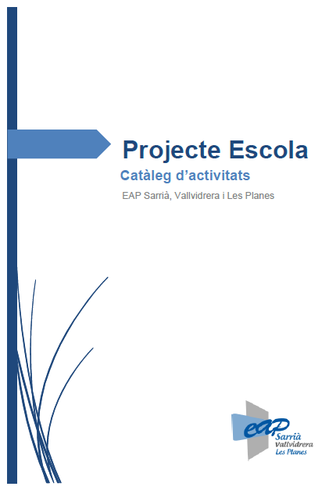
Projecte Escola
Guia d’implementació i catàleg d’activitats
EAP Sarrià, Vallvidrera i Les Planes
Marta Sust i Miralpeix i Nadina Soler Mula

Slide 3
Projecte Escola
Demandes de les Escoles
Xerrades d’hàbits saludables, salut mental, consum de substàncies addictives…
Projecte Escola
Objectiu
Facilitar uns hàbits i unes actituds de salut positives en els infants i adolescents.
Implementació
Creació (Jul ’22) 🡪 Validació (Oct ’22 – Mar ’23) 🡪 Proves pilot (Abr – Jun ’23) 🡪 PE (curs ’23-’24)

Slide 4
Població diana:
Programa integral i multidisciplinari
Infantil
Alumnat
·ASSIR
·CSMIJ
·Serveis socials
·CC l’Elèctric
…
Primària
ESO
Serveis socio-sanitaris
·Dues infermeres (referents Salut Escolar)
·Un pediatra
·Una RBEC
·Una nutricionista
Públics
Equips docents
Concertats
Centres educatius de les ABS
EAP Sarrià, Vallvidrera i Les Planes
Privats
·Equips directius
·Tutors dels diferents cicles
·Equip de suport del centre educatiu

Slide 5
Catàleg d’activitats
Activitats dissenyades segons necessitats i edat dels infants i adolescents
Alimentació equilibrada
Pubertat i canvis corporals
Higiene
Salut afectiva i sexual
Descans i son reparador
Benestar emocional i mental
Activitat física
Ús de les tecnologies
Consum de substàncies addictives
    Per a les activitats o xerrades de promoció s’elabora material didàctic de suport.

Slide 6
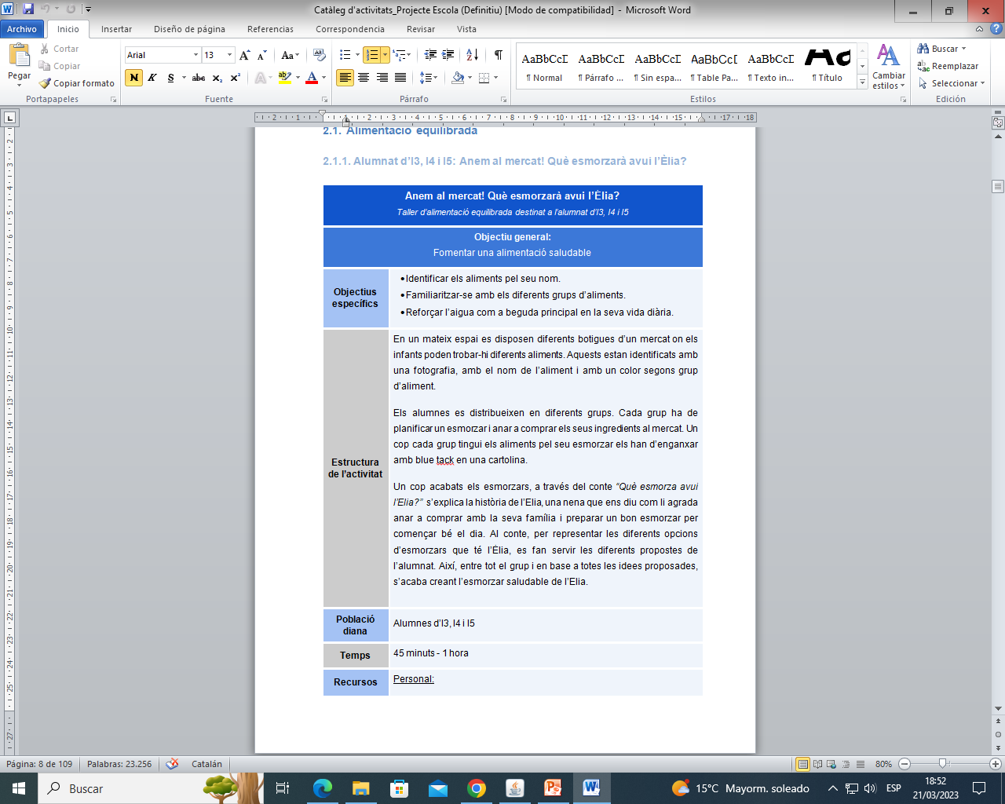
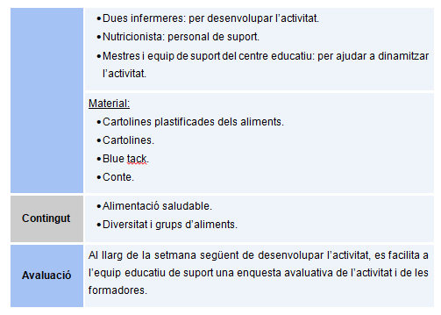
Catàleg d’activitats

Slide 7
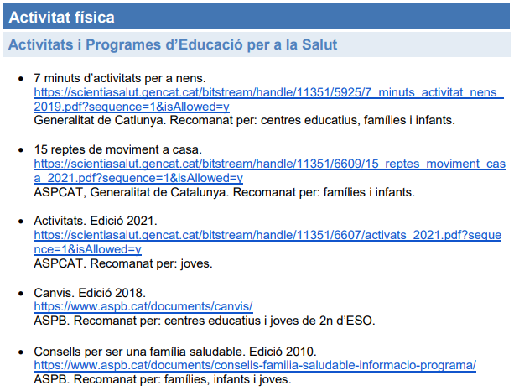
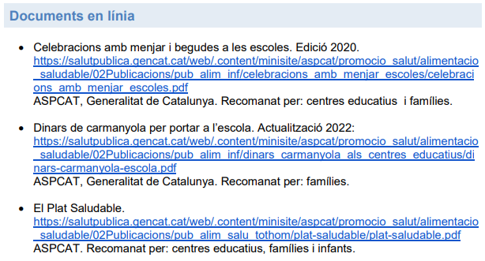
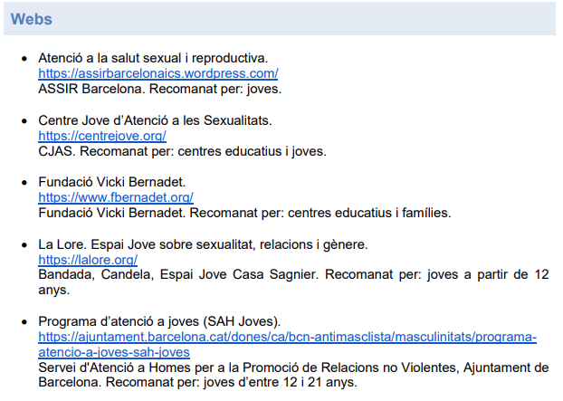
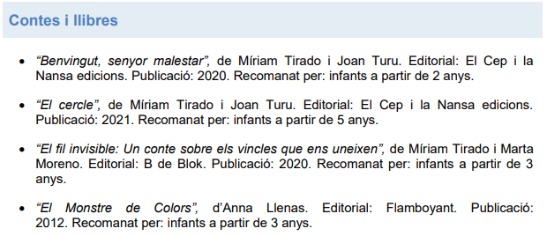
Recursos sociosanitaris del territori per a la població
Activitats i programes d’Educació per a la Salut
Audiovisuals
Contes i llibres
Documents en línia
Guies i informes
Webs

Slide 8
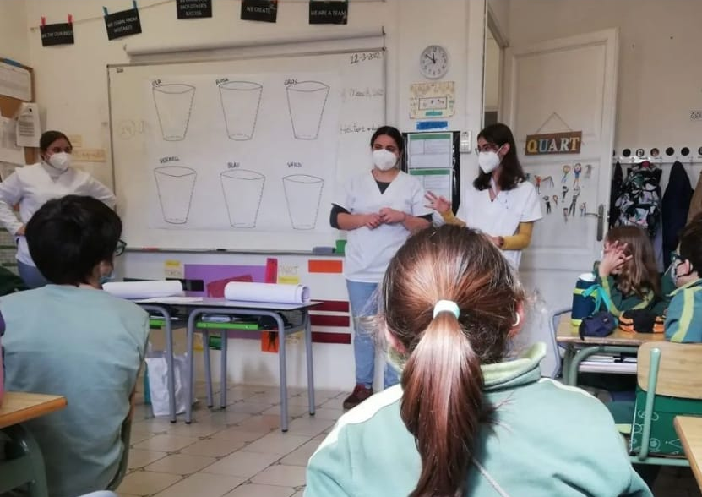

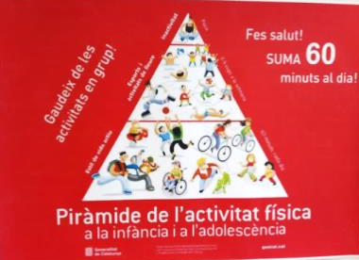

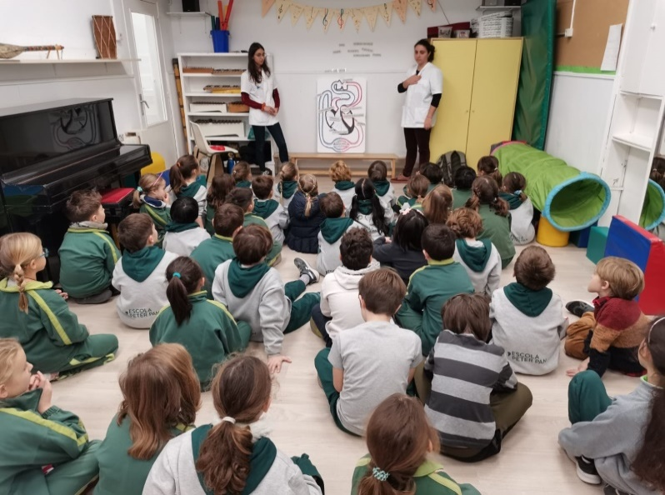

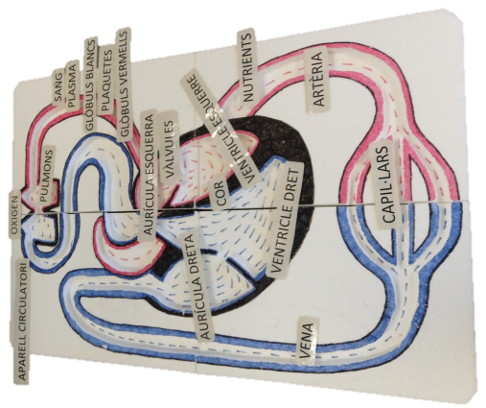

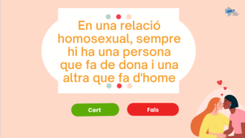

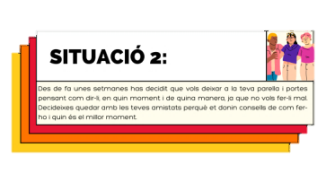
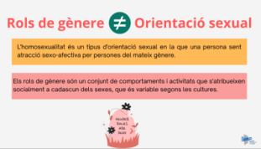
Experiències
Xerrades d’hàbits saludables a l’escola Peter Pan (I3 a 6è) Març 2022.
Xerrades per a la salut cardiovascular (La Marató 2022) a l’escola Peter Pan (I3 a 6è) Desembre 2022
Xerrades de salut sexual i afectiva a l’Istituto Italiano Statale Comprensivo di Barcellona (1r i 2n ESO) Maig 2023
Xerrades d’Higiene al Col·legi Montserrat (I5) Juny 2023
Xerrades de Descans i son (4rt ESO) Juny 2023

Slide 9
I Jornada d’INFERMERIA d’ACEBA
‘La pràctica infermera: transformació, rols i reptes de futur’
Gràcies

